Slide 1
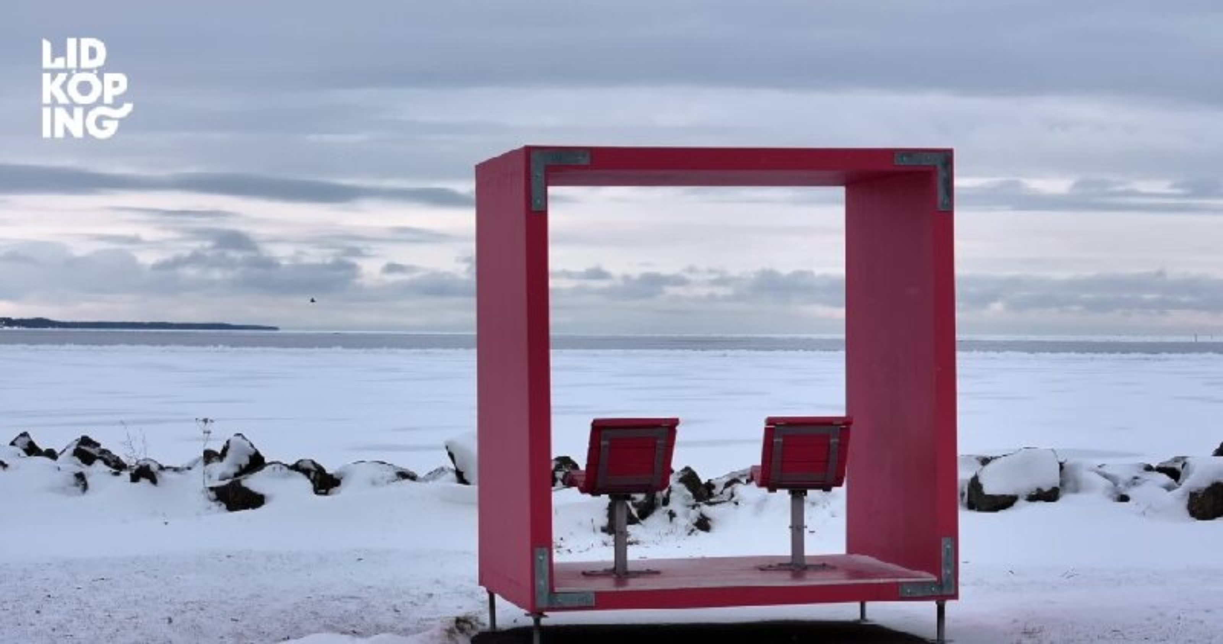
Notes:
I det här filmklippet visas några olika glimtar av variationsrika Lidköping. Här finns vackra historiska miljöer i överflöd, en charmig stadskärna och ett fantastiskt sjöläge vid Vänern. En plats rik på upplevelser helt enkelt.

Slide 2

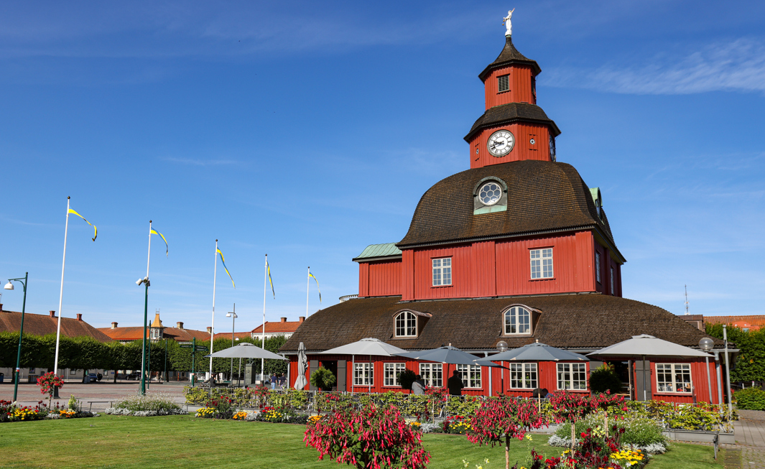
Notes:
Visionen beskrivs som: Vi vill att Lidköping ska uppfattas som en välkomnande kommun, både att besöka, bo och verka i. Vi vill också skapa det hållbara Lidköping.​
Därför har Lidköpings kommun beslutat att hållbar utveckling ska prägla all verksamhet​ och långsiktig planering.

Slide 3
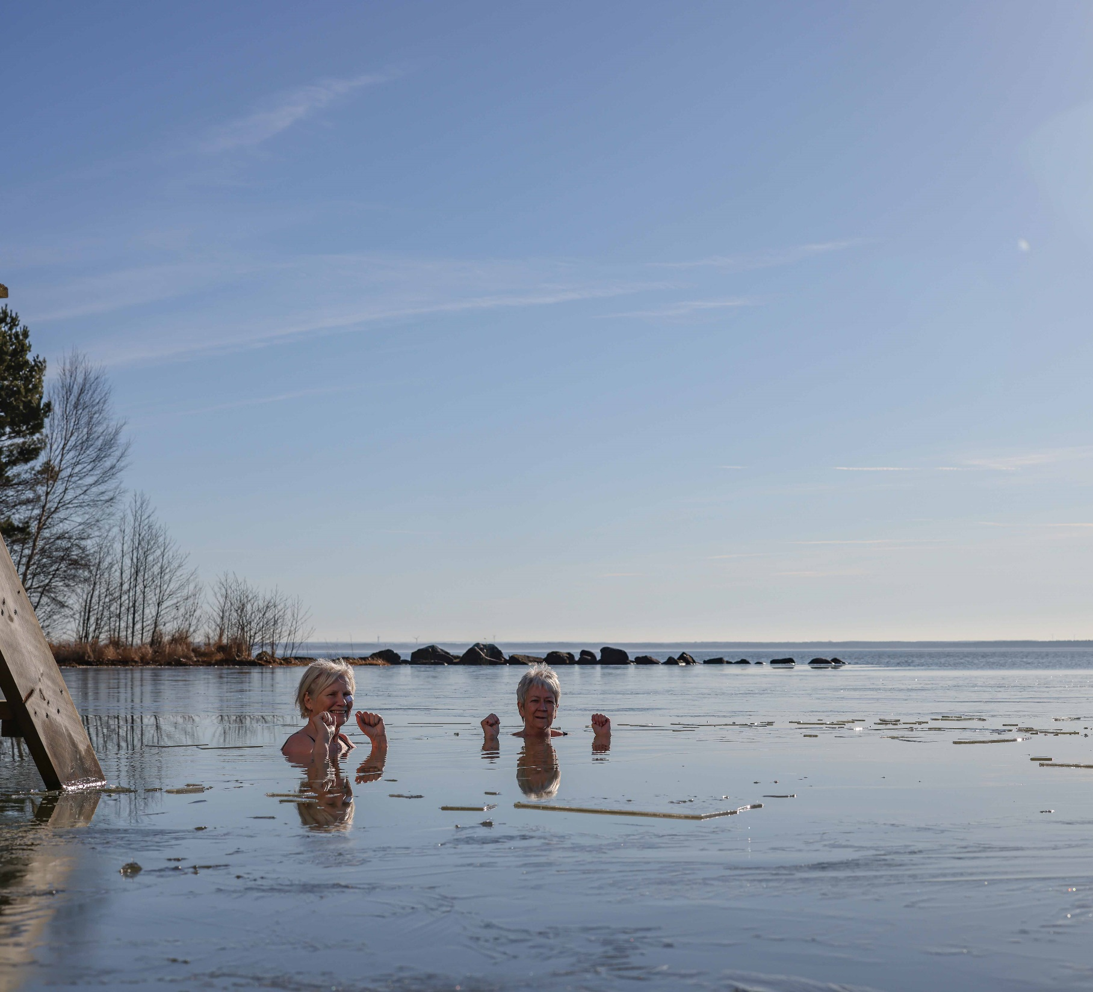
Befolkning och geografi
I Lidköpings kommun arbetar ungefär
4 300 medarbetare.
Vi arbetar för våra invånares bästa.
Lidköping är en välkomnande och hållbar kommun. Här bor ungefär 40 000 personer och vårt mål är att vara 50 000 invånare år 2045. Förutom att vi finns på vackra västgötaslätten har vi också en 22 mil lång kust med magiska badplatser och tusentals öar.

Slide 4
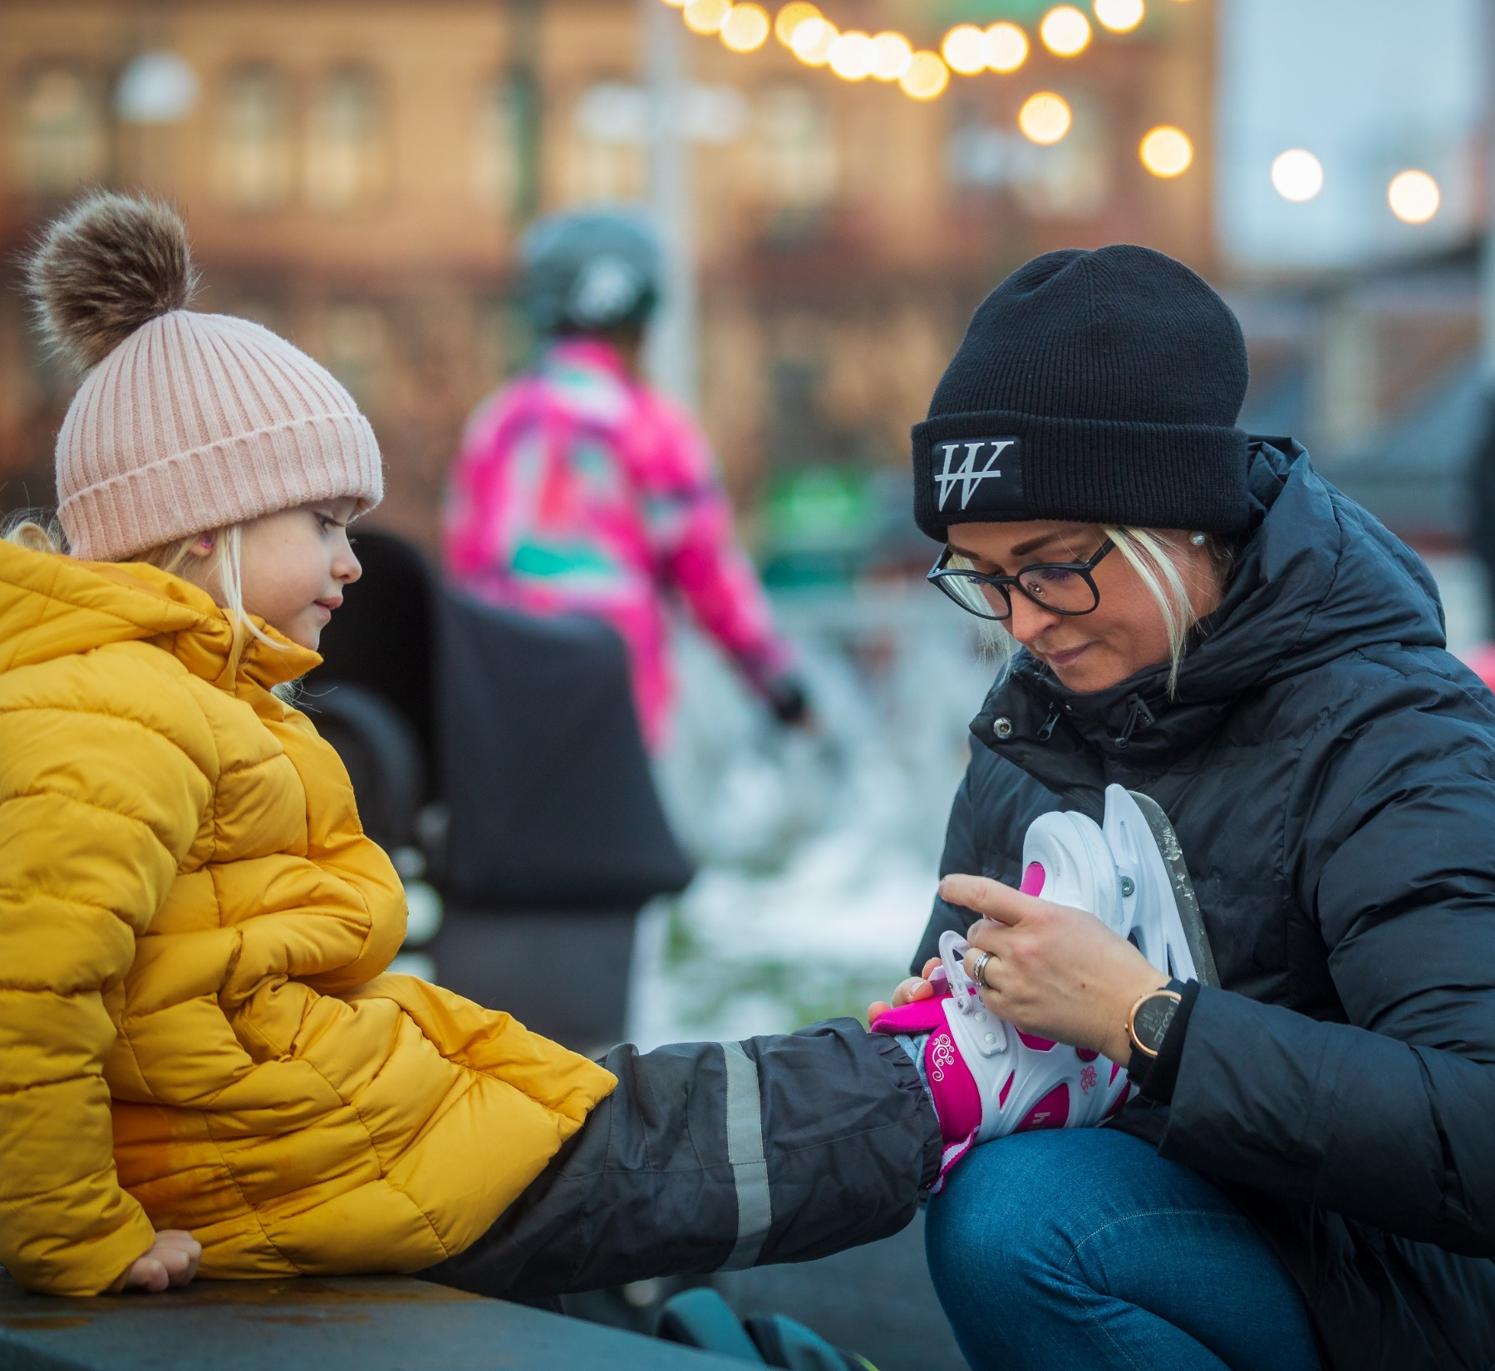

Årets superkommun
I konkurrens med alla Sveriges övriga kommuner i vår storlek utsåg tidskriften Dagens Samhälle Lidköping till Årets superkommun 2022.
2023 blev det silver och 2024 en bronsplacering.
Över 140 olika mätpunkter inom skola, barnomsorg och äldreomsorg, ekonomi och arbetsmarknad ligger till grund för utnämningen och även ett allt bättre kulturliv och fina fritidsmöjligheter ingår i mätningen.

Slide 5
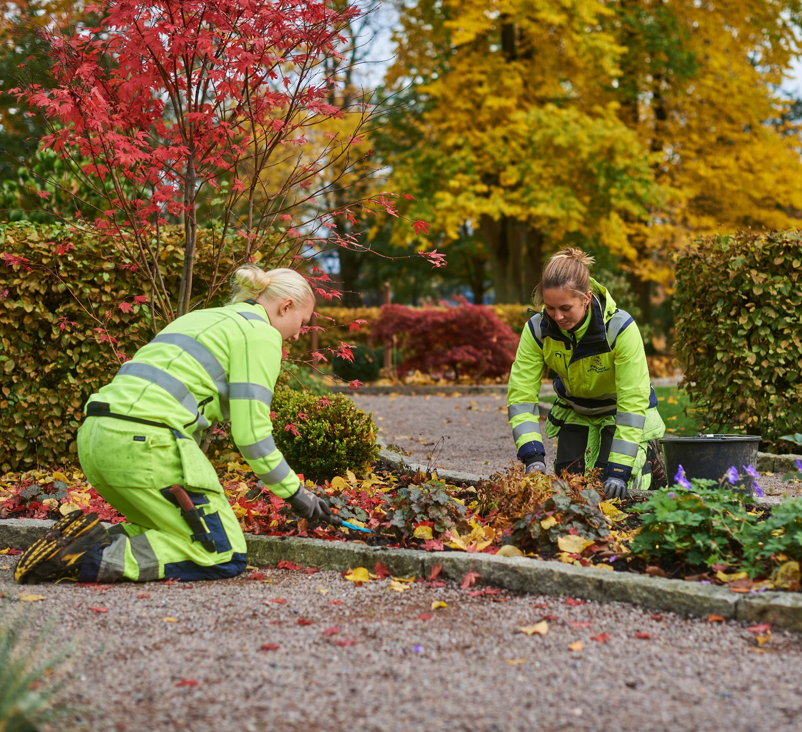
Medarbetare
I Lidköpings kommun arbetar ungefär
4,500 medarbetare.
Vi arbetar för våra invånares bästa.

Slide 6
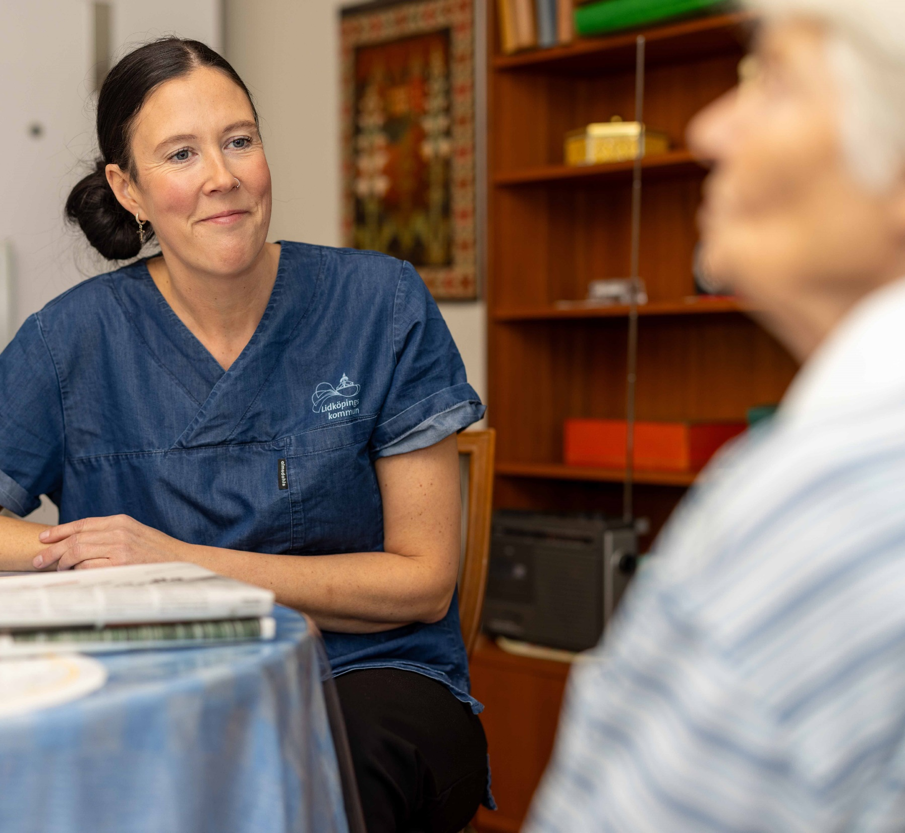
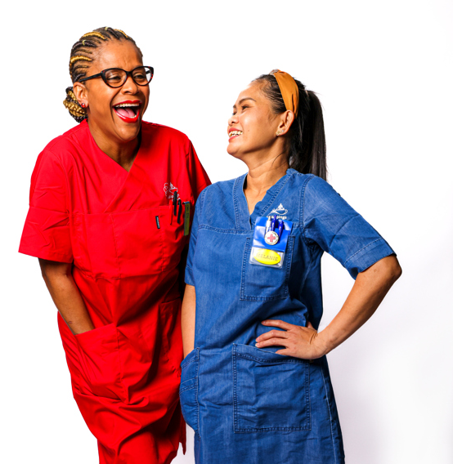
Stöd och omsorg
Vi tar hand om dig som
bor i Lidköpings kommun. Det gör vi på många olika sätt, årets alla dagar och dygnets alla timmar. Vi vill ge bästa möjliga vård och stöd och det visar sig i de goda betyg som vi får i brukarundersökningar.
Notes:
För seniorer finns ett tiotal träffpunkter dit alla är välkomna att möta nya och gamla vänner. Titta in på en kopp kaffe och prata bort en stund eller stäm träff och luncha ihop. ​
För den som hinner finns en mängd aktiviteter av allehanda slag, allt från boule till datakurser och gymnastik. Vi vågar lova att det finns något för alla.

Slide 7
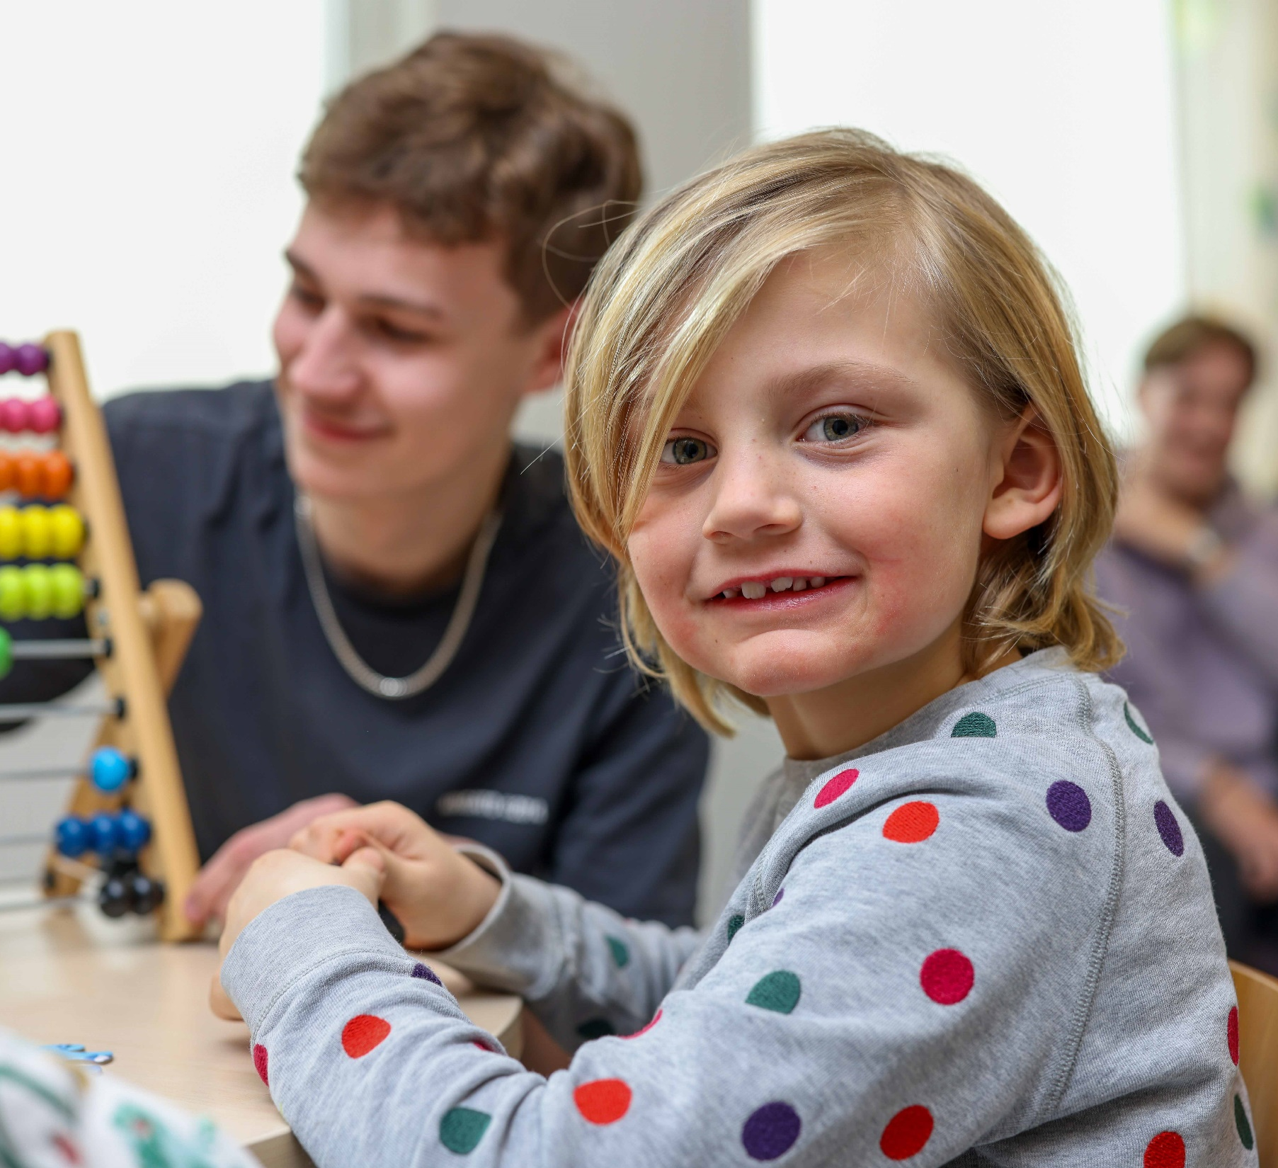
Utbildnings- möjligheter
Vi har erkänt god kvalitet i våra förskolor och grund-skolor. Dessutom finns
De la Gardiegymnasiet, en av Sveriges största gymnasieskolor i Lidköping.
Utbildningsmöjligheterna
tar inte slut där. På Campus Västra Skaraborg kan du utbilda dig på grund-, gymnasie-, yrkeshög-
skole- och högskolenivå.
Notes:
​
Kommunens service håller hög kvalitet och det är god ordning på finanserna.​
De yngsta kommuninvånarna får enkelt plats i barnomsorgen och vi satsar på en skapande skola där kultur och kreativitet tillåts ta plats. ​
Här finns en populär gymnasieskola, De la Gardiegymnasiet, med 2000 elever och 18 olika studieprogram. ​
Campus Västra Skaraborg erbjuder studier för både privatpersoner och företag, från grundskolenivå till högskolenivå.​

Slide 8
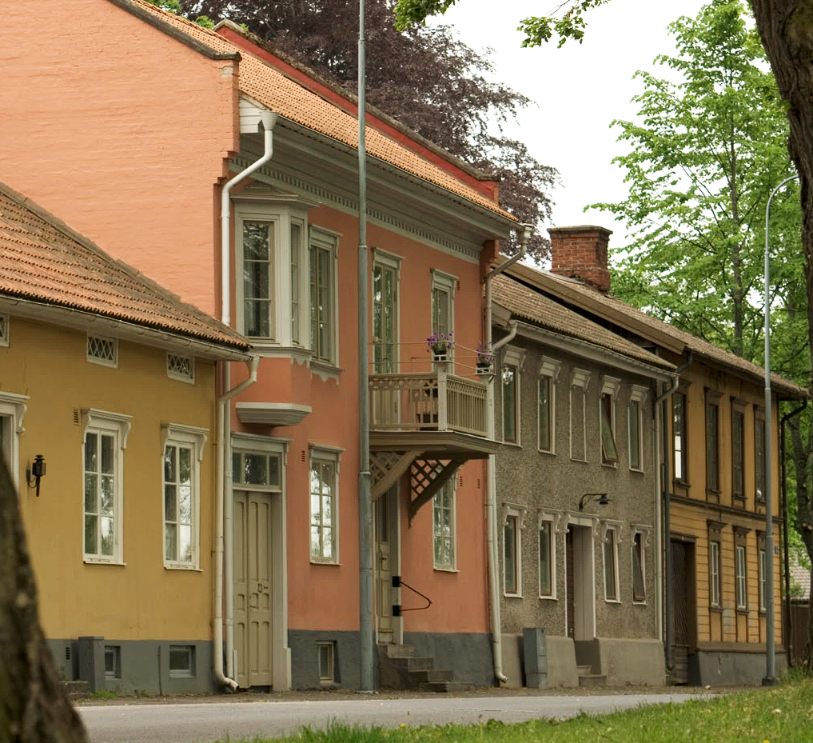
Variationsrik bebyggelse
I Lidköping kan du välja
hur du vill bo. Vi bygger
nya områden, förvaltar kulturhistoriska områden
och allt däremellan.

Slide 9
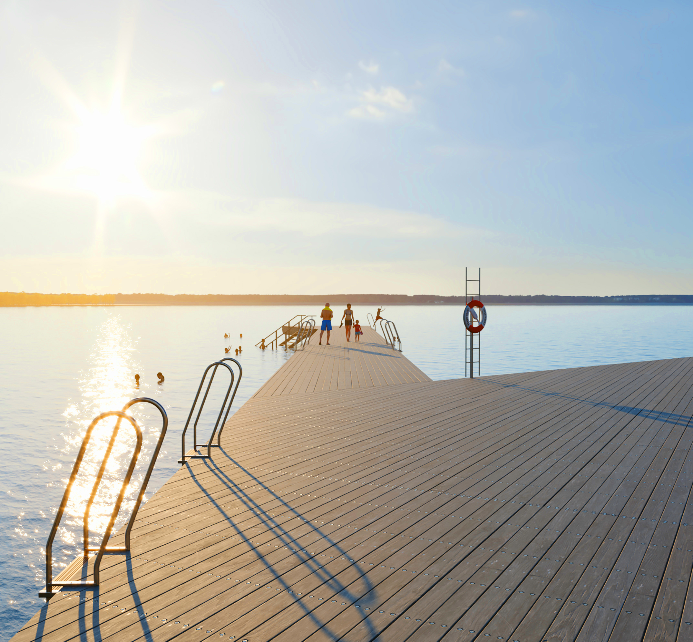
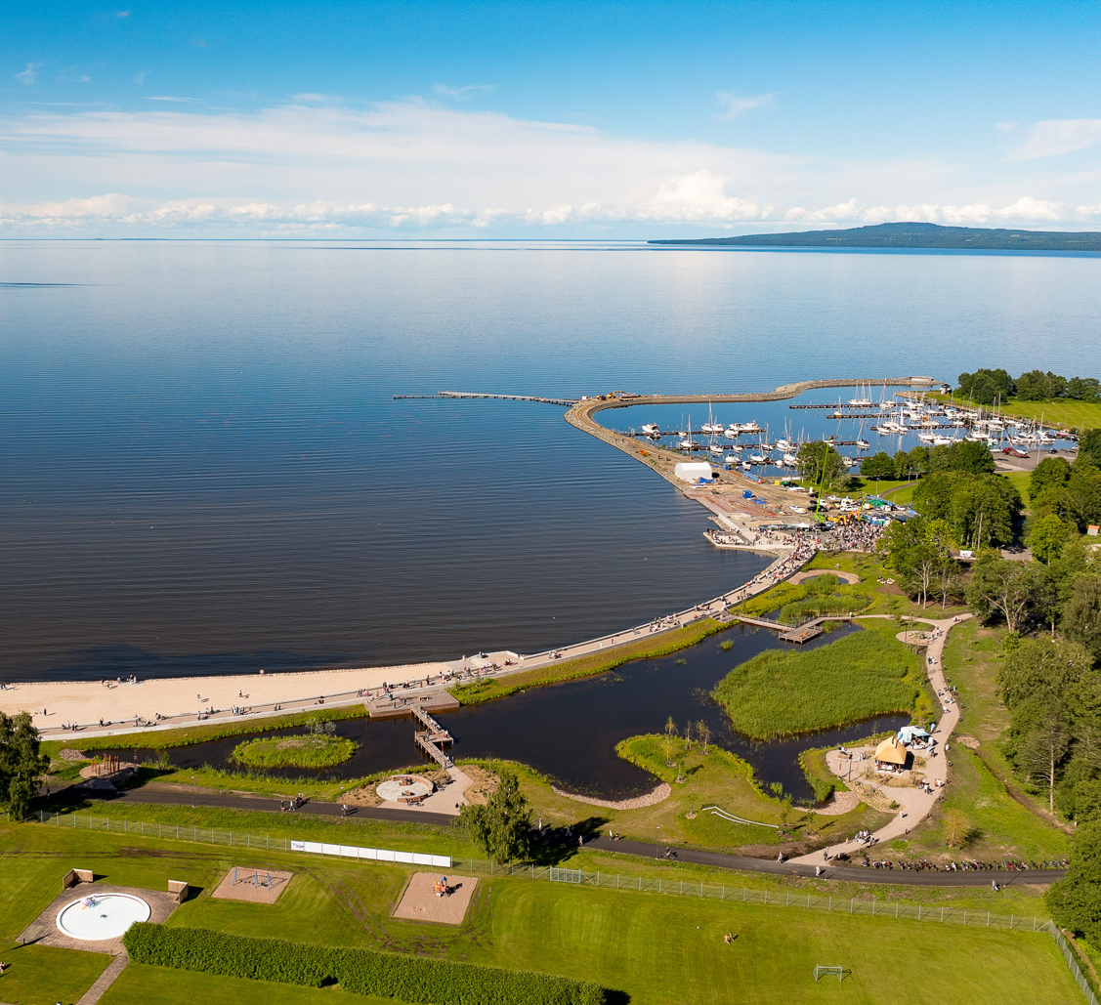
Vi bygger för framtiden
Just nu har vi en stor
satsning i det vattennära området Framnäs. Här
har det byggts en ny strandpark och strandpromenad och det
planeras även för nytt
badhus och bostäder.

Slide 10
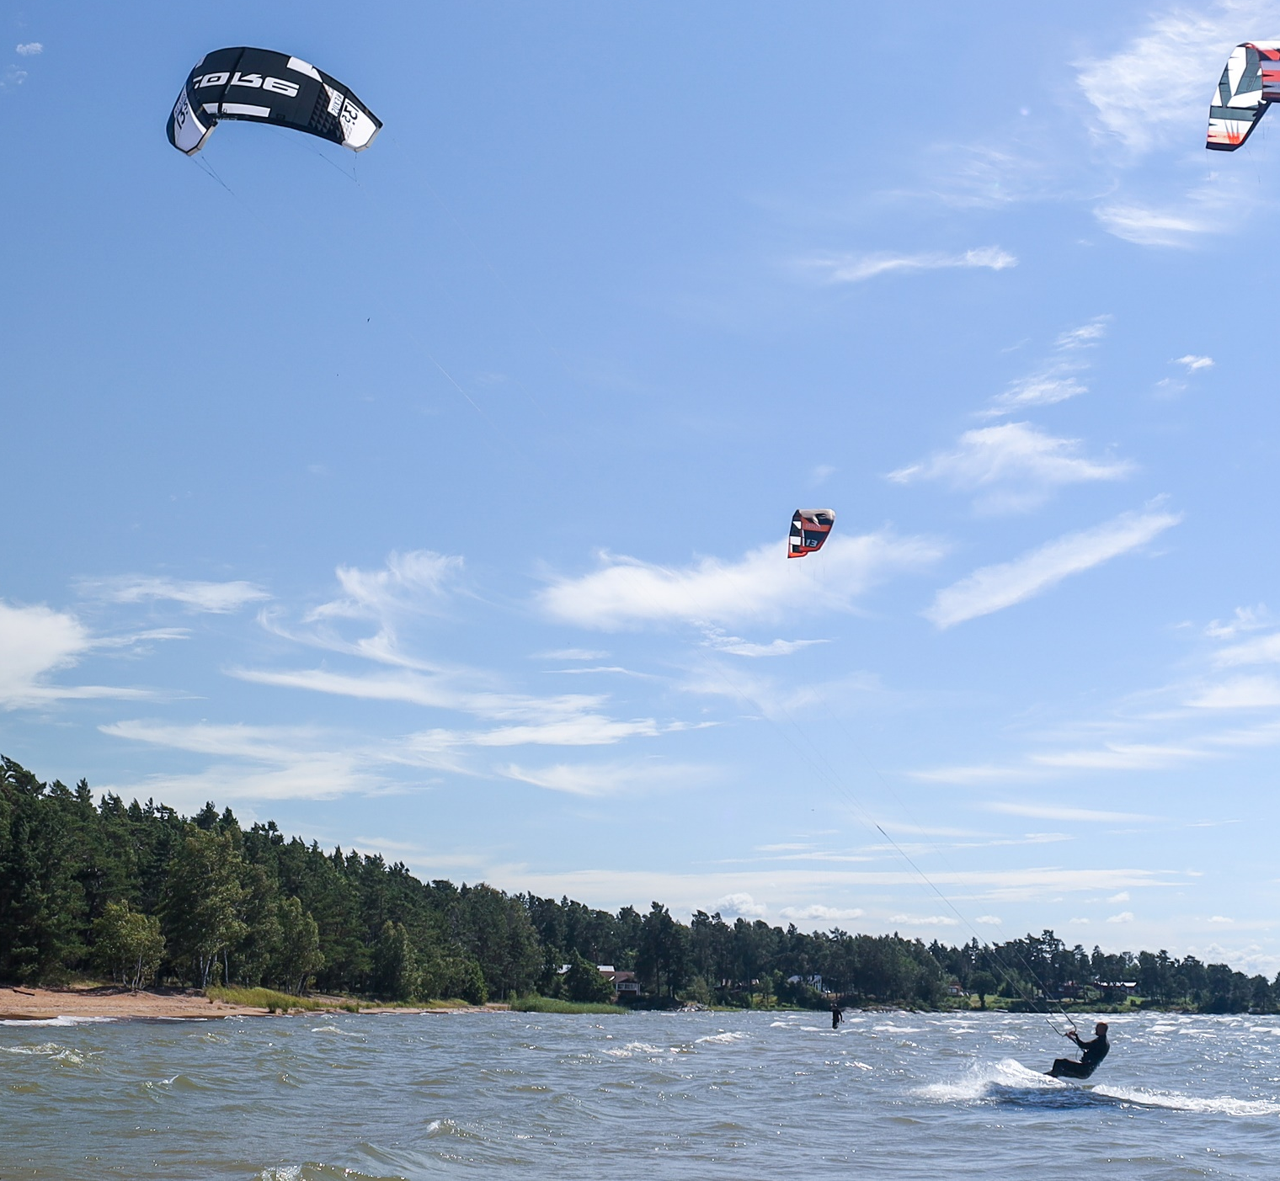
Aktiv fritid
Fritiden är lätt att fylla i Lidköping. Här finns ett rikt utbud för en aktiv fritid. Vattnet finns alltid nära.
Ta en paus i vardagen för
ett dopp, besök Vänermuseet eller ha en picknick vid någon
av våra båthamnar.
Vandra på delar av världsunika biosfärleden som sträcker sig över tio mil från Läckö slott och vidare mot Kinnekulle.

Slide 11
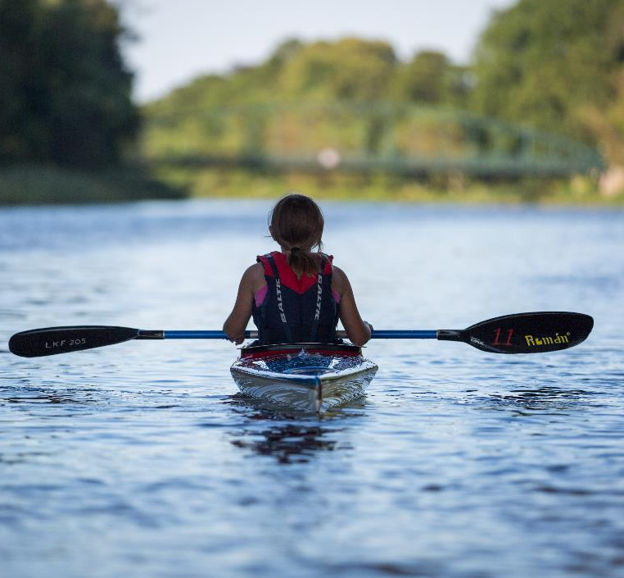
Idrott och föreningsliv
I Lidköping finns ett rikt föreningsliv och idrotten är
en viktig del i vardagen för
såväl unga som gamla.
Vi är extra stolta över Sparbanken Lidköping Arena där du kan se en Villa-match såväl som en deltävling i Melodifestivalen.
Notes:
Sparbanken Lidköping Arena med sina 7 700 kvadratmeter ger nästan obegränsade möjligheter till att genomföra olika evenemang. Sparbanken Lidköping Arena rymmer med andra ord fyra ishockeyplaner, hela sju handbollsplaner eller lite drygt en fotbollsplan. Arenan är hemmaplan för Villa Lidköping BK​
Detta är en evenemangsarena utformad för små och stora evenemang inom idrott, konserter och mässor. Arenan som invigdes 2009 har hunnit stå värd för evenemang som Melodifestivalen, Davis cup, EM-kval i handboll, Svenska cupen i bandy, bomässor och julgalor med 3 000 julbordsgäster.
​
Esplanadteatern är en av Sveriges största amatörteaterföreningar med nästan 200 medlemmar och har sin verksamhet i Sockerbruket i Lidköping. Verksamheten omfattar barngrupper, familjeföreställningar, riksomfattande kurser med mera.

Slide 12
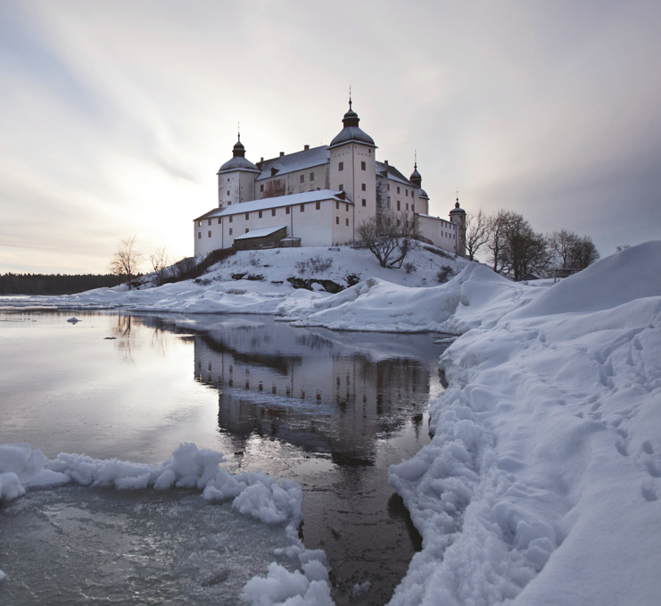
Lidköping
– en historierik stad
Den som har varit i Lidköping har känt historiens vingslag. Här levde Magnus Gabriel De la Gardie på sagolika Läckö slott på 1600-talet.
Länge var Rörstrand en av stadens största arbetsgivare, innan stora delar av produktionen flyttade ut i världen. Vi är
än idag en porslinsstad
med museum, tillverkning och keramisk utbildning.

Slide 13
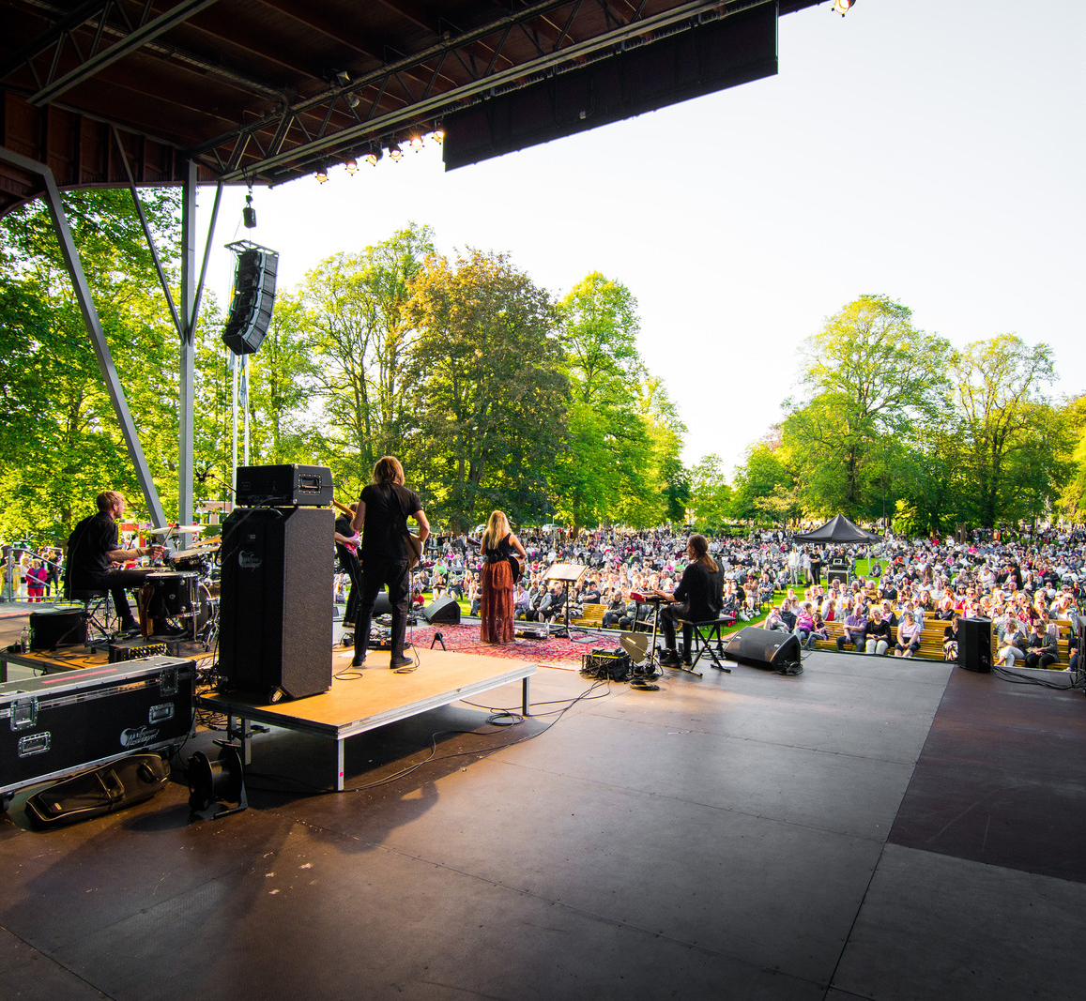
Kultur och evenemang
Mitt i stadens kärna ligger den blomstrande Stadsträdgården, musikskolan och Dina-scenen. Hit kommer
du för att njuta av musik, leka på den populära lekplatsen eller promenera i parken.

Slide 14
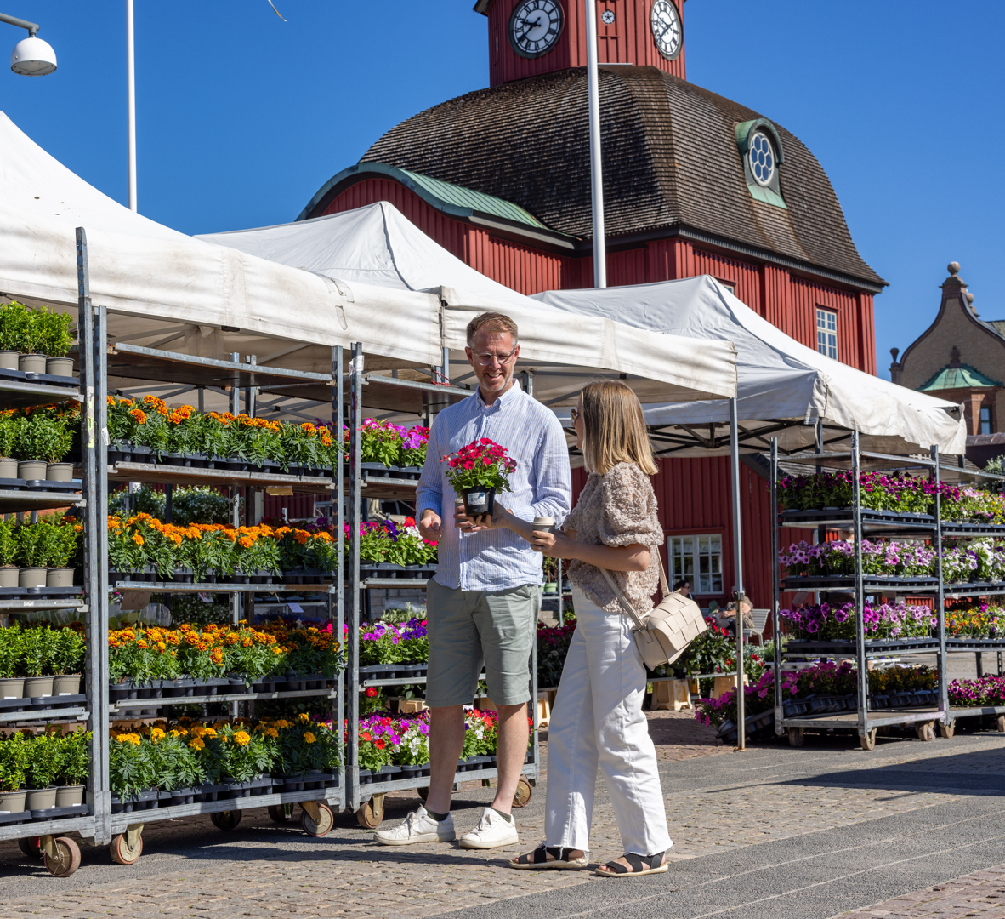
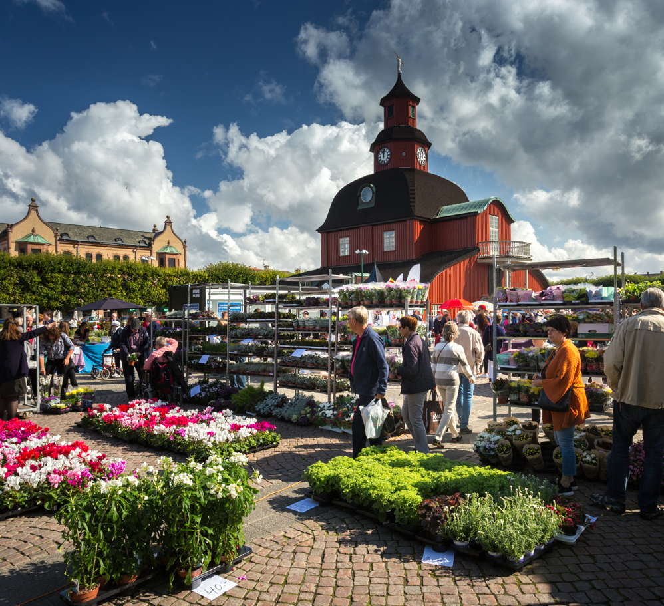
Torget – en mötesplats
På lördagar möts människor på torget i Lidköping. Det är en tradition sedan över 350 år tillbaka i tiden. Handeln i centrum är och förblir levande.
Här finns restauranger och kaféer nästan i varje gathörn.
Notes:
I Lidköping är vi måna om varandra, intresserade av nya besökare och nyfikna på de som ännu inte varit här. Ända sedan torghandeln startade 1680 ​har vi varit övertygade om att det är mötet mellan människor som gör Lidköping levande och redo för framtidens utmaningar. ​

Slide 15
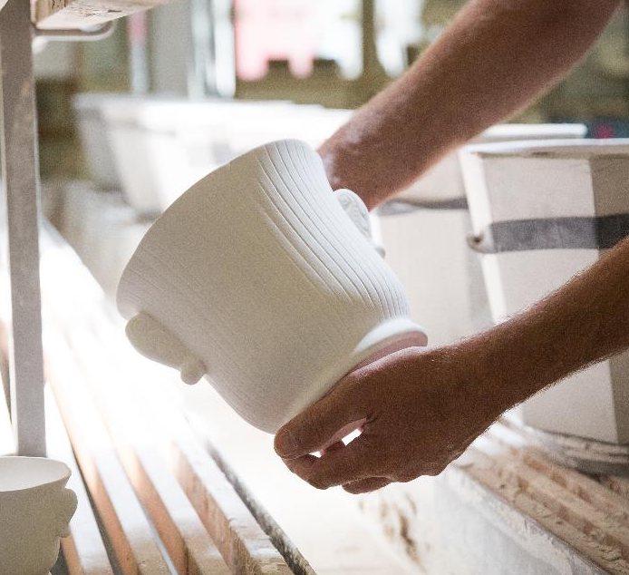
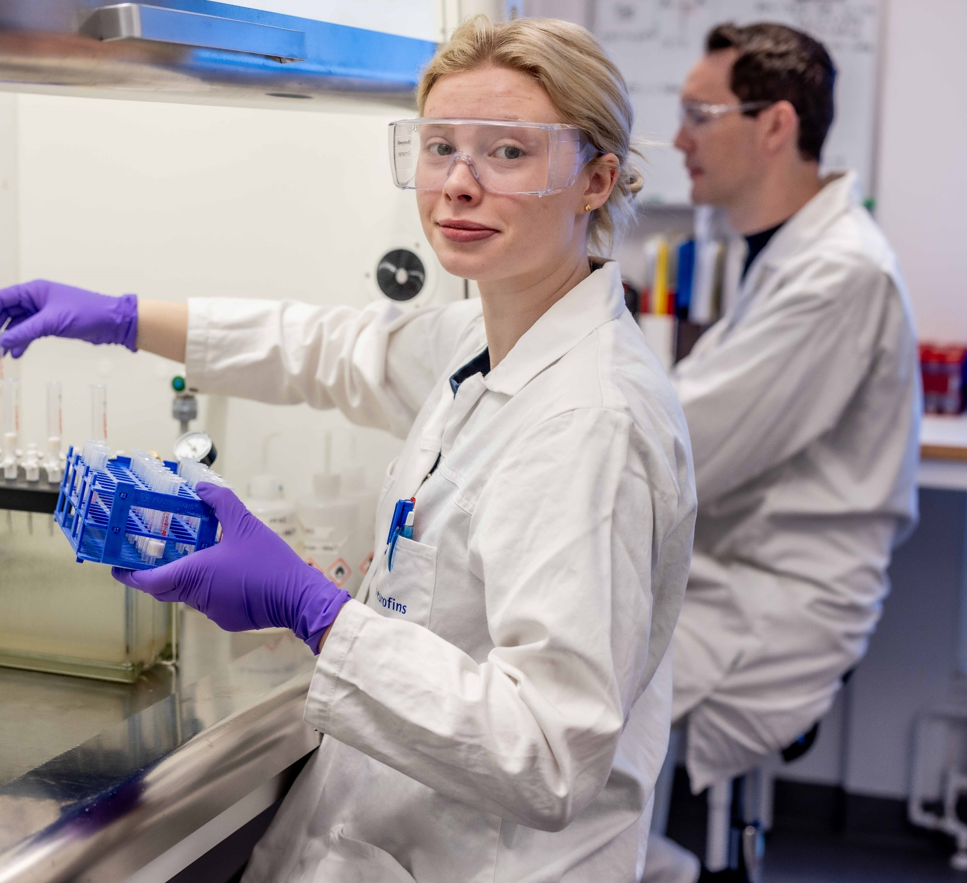
Arbeta i Lidköping
Vi jobbar ständigt för att det ska finnas jobb inom räckhåll för alla som vill bo i Lidköping. Det ska finnas bra kommunikationer så att du kan ta dig till och från utbildning och arbete på ett smidigt sätt.

Slide 16
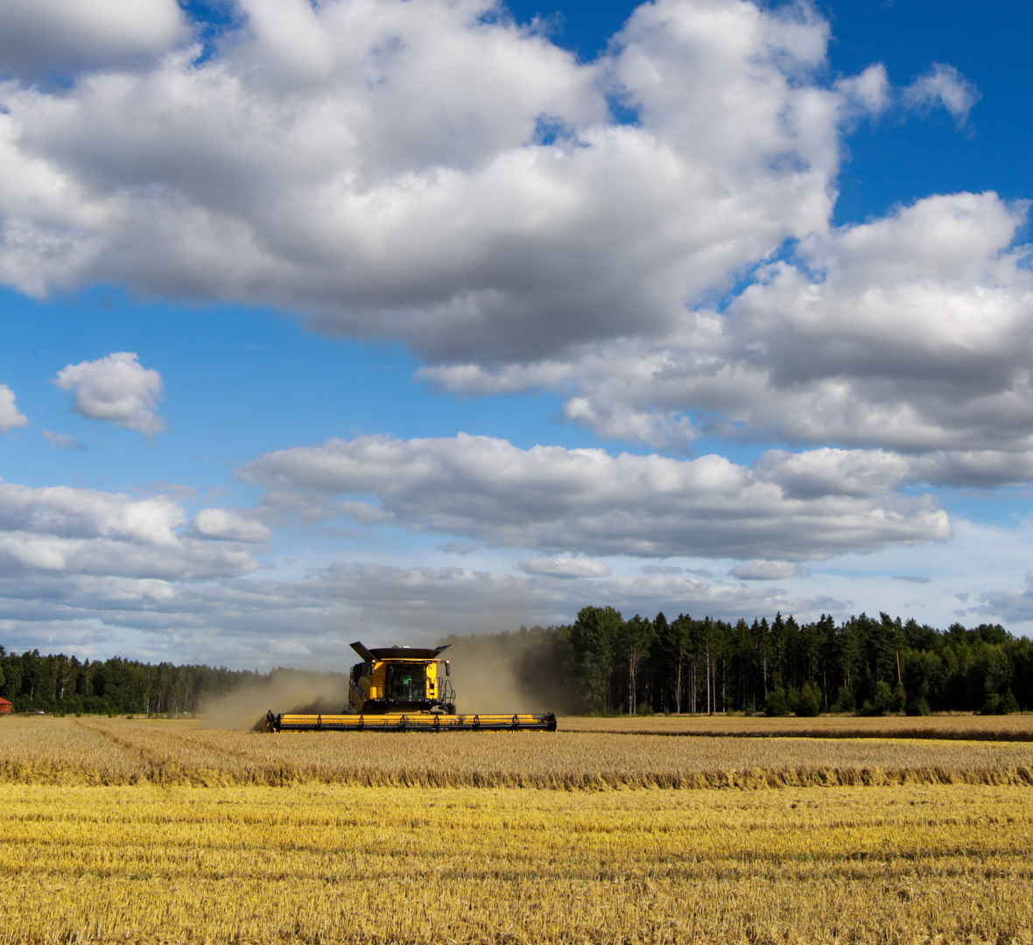
Näringsliv och etablerings-möjligheter
Vi skapar förutsättningar för att fler företag ska kunna etablera sig här.
Idag finns cirka 4 800 företag och organisationer i Lidköping med en stor branschbredd!
Notes:
Största företagen/organisationerna ​
Lidköpings kommun 4500 ​
F7 såtenäs 1000 ​​
Eurofins 380 ​
Försäkringskassan 300 ​
SNA Europé 257 ​
Svenska Foder 257 ​
Fazer Bageri 160 ​
TI Group Automotive 151 ​
Framnäs Livs AB 109 ​
Berry Superfos 106 ​
UVA Lidköping AB 104 ​
SIS Statens institutionsstyrelse 100 ​
Petainer Lidköping AB 88 ​
Fazer Kvarn 85 ​
Kinnegrip AB 64 ​

Slide 17




